Slide 1



Resultado das coletas
C o n n e c t E v e n t

Slide 2



Apresentação do Grupo
Introdução - Apresentação ConnectEvent
Fluxo do Layout:
Home-Page
Card-Page
Register
Login
Área Restrita
Justificativas e aplicações da Heurística de Nielsen
Sobre as coletas:
Personas
Questionários
Aceitação e Análise
Resultados e Conclusões
Próximas Etapas
Agenda

Slide 3

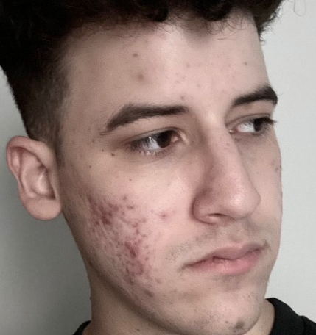
Apresentação do grupo
Victor Müller
Pedro Henrique
CARGO
CARGO
Gestor de Projeto;
Scrum Master;
Dev Front-end;
Dev Back-end;
Designer.
Analista de Viabilidade;
Designer;
Engenheiro de Testes;
Consultor de Usabilidade;
Analista de Business Intelligence (BI);
Dev Front-end.

Slide 4
Introdução
Apresentação ConnectEvent
O ConnectEvent é uma plataforma digital Web que tem como objetivo principal conectar usuários a eventos organizados por empresários, solucionando desafios de divulgação e facilitando o acesso à informação.
O objetivo principal da plataforma é centralizar os eventos em um só lugar de forma que facilite a conexão entre os organizadores anunciantes aos públicos diversos, ajudando no encontro de eventos adequados ao interesse de cada usuário.

Slide 5
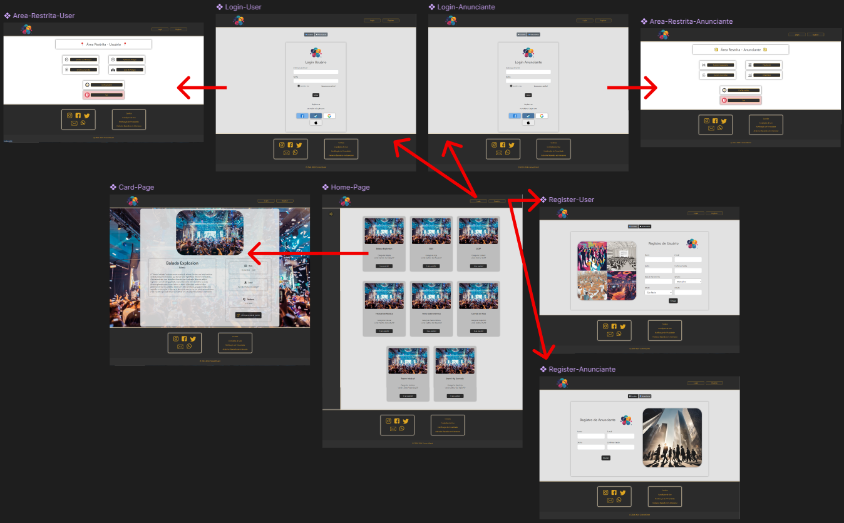
Fluxo do Layout

Slide 6
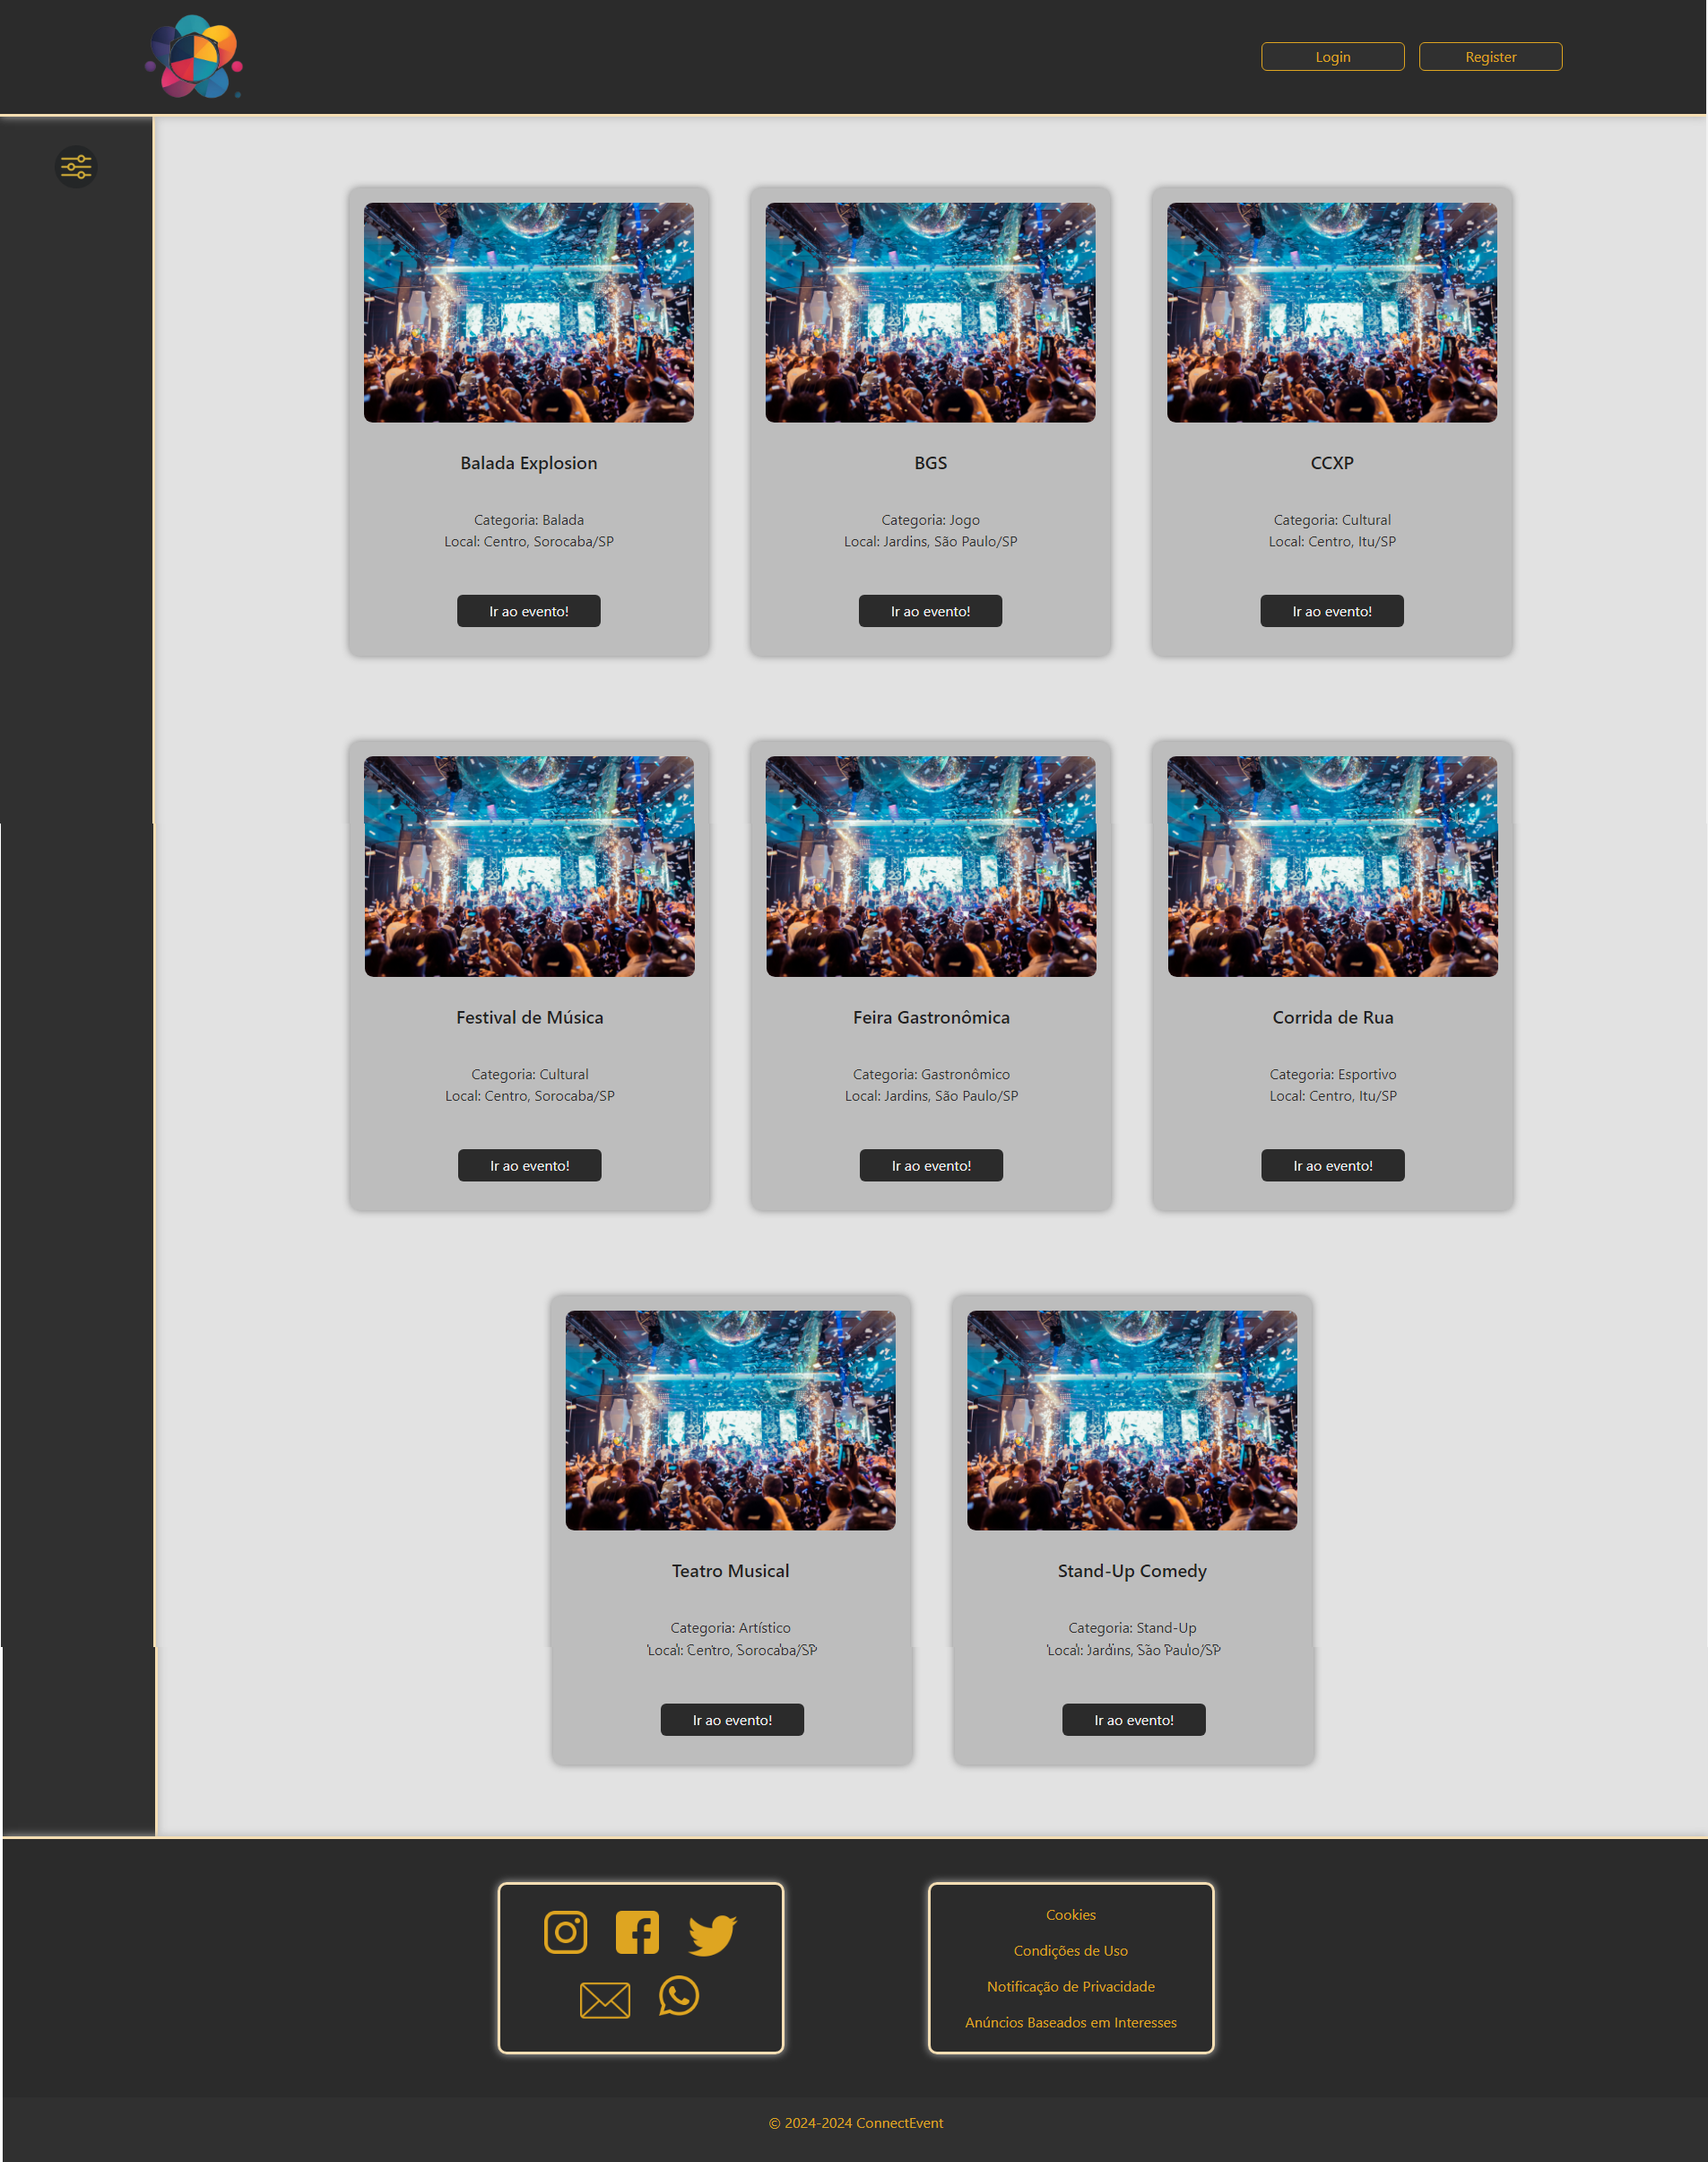
Fluxo do Layout Home-Page

Slide 7
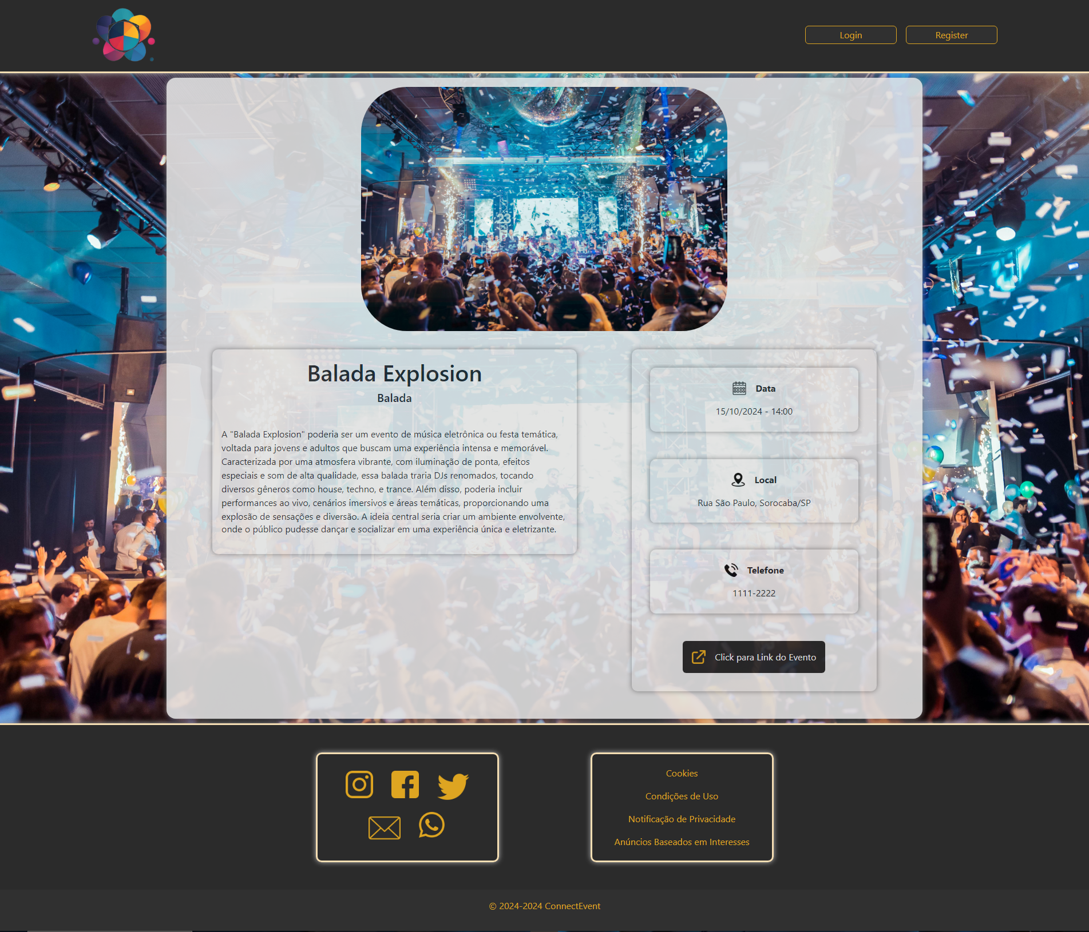
Fluxo do Layout Card-Page

Slide 8
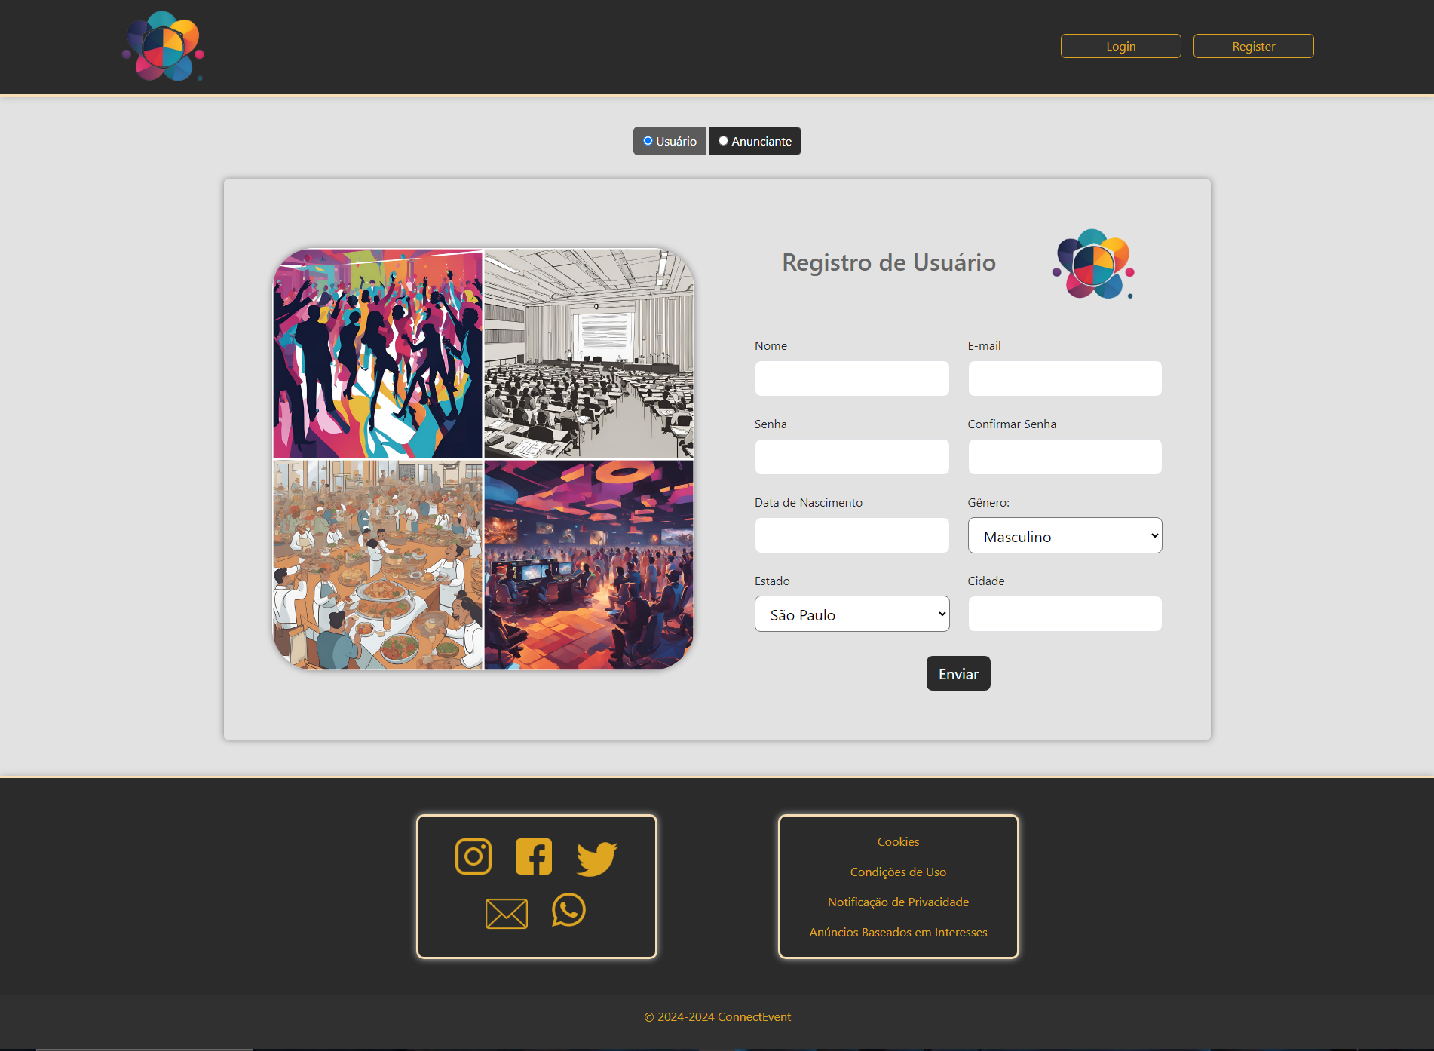
Fluxo do Layout
Register-User

Slide 9
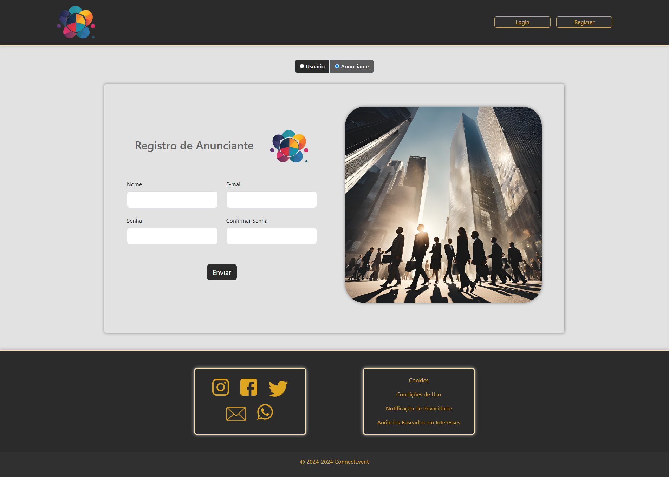
Fluxo do Layout
Register-Anunciante

Slide 10
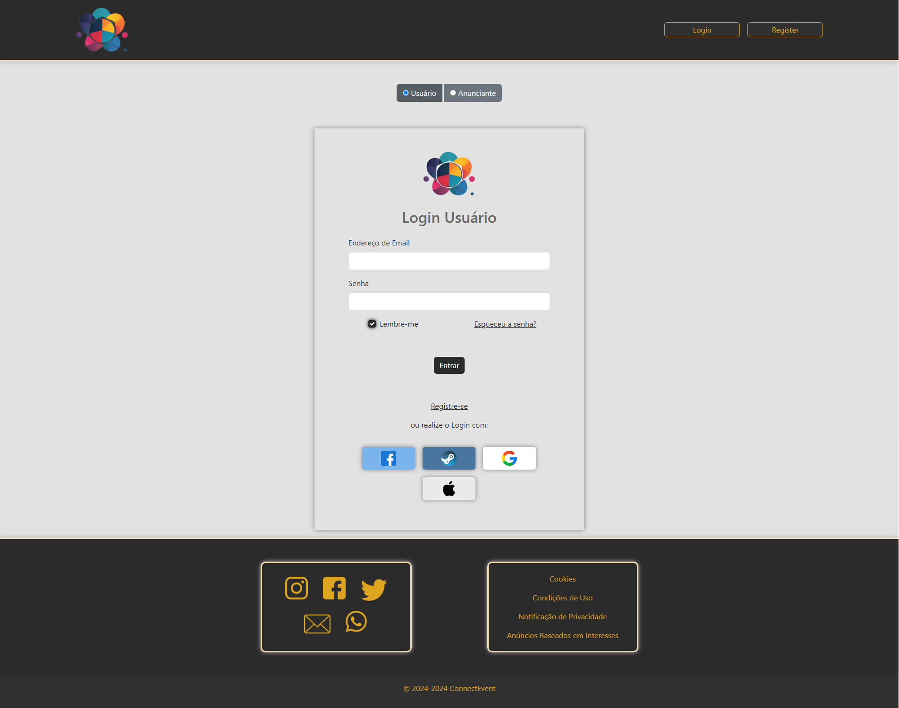
Fluxo do Layout
Login-User

Slide 11
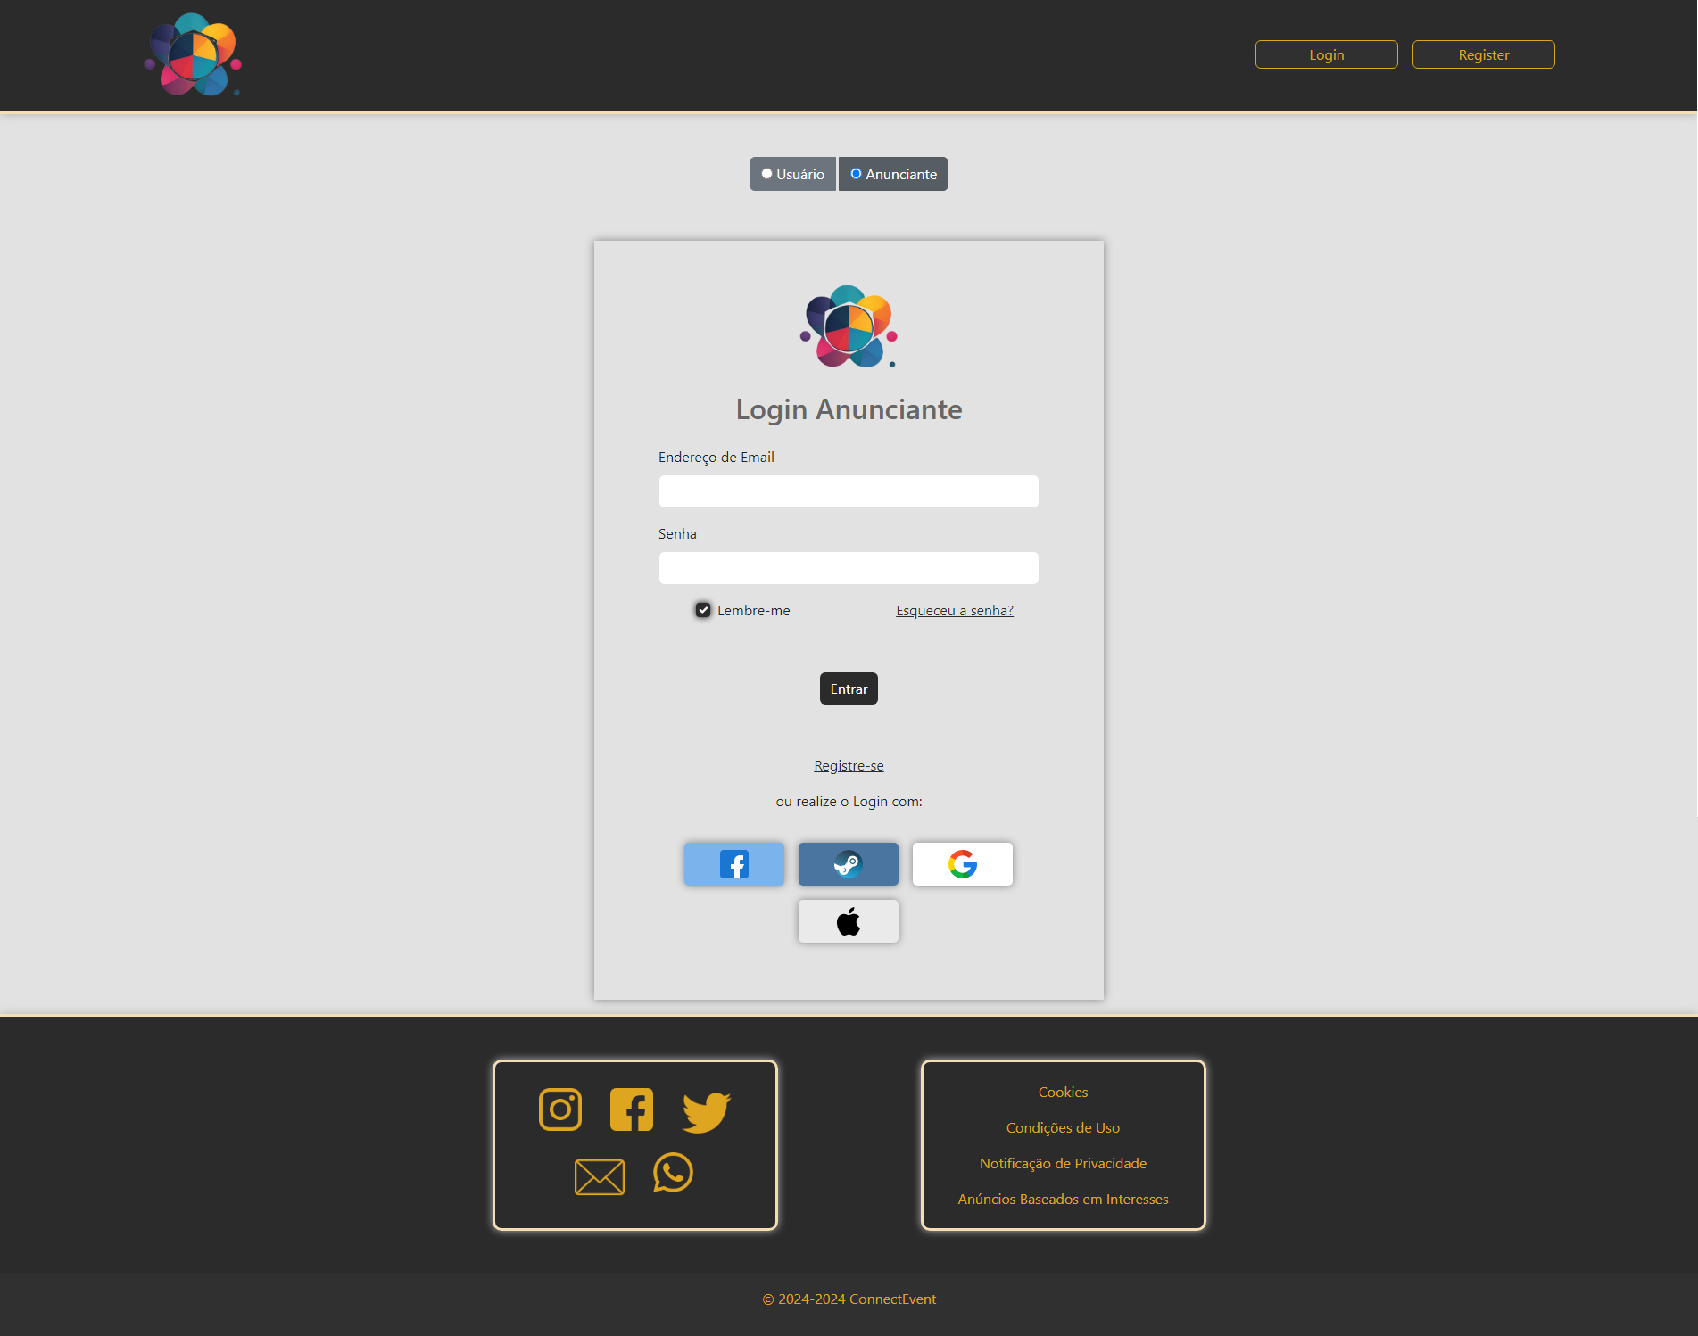
Fluxo do Layout
Login-Anunciante

Slide 12
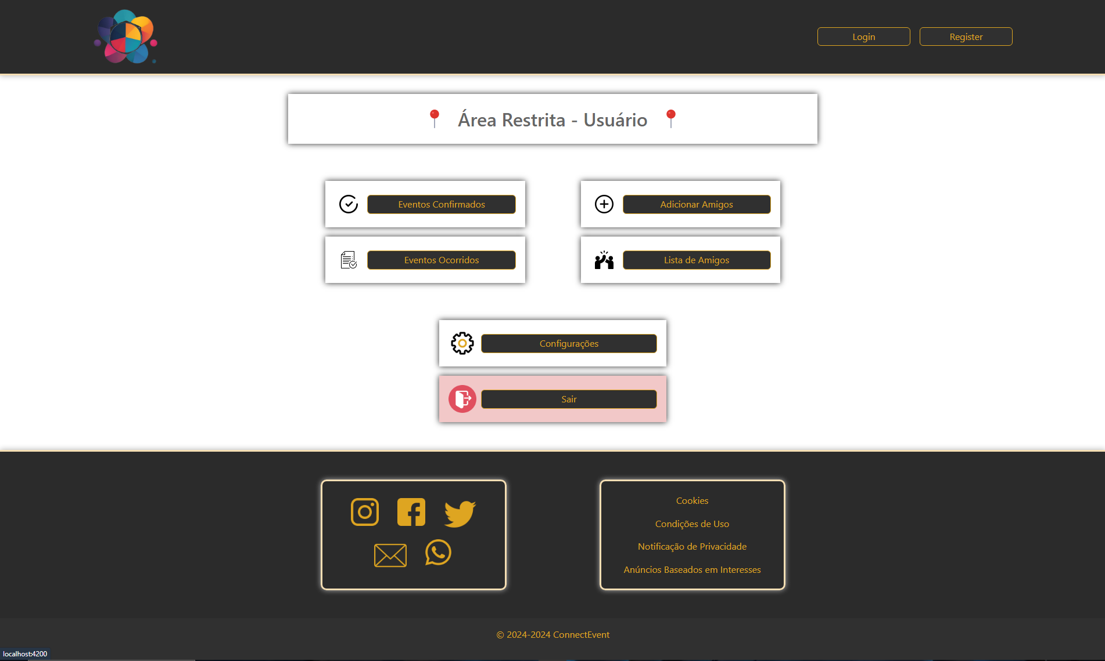
Fluxo do Layout
Area-Restrita-User

Slide 13
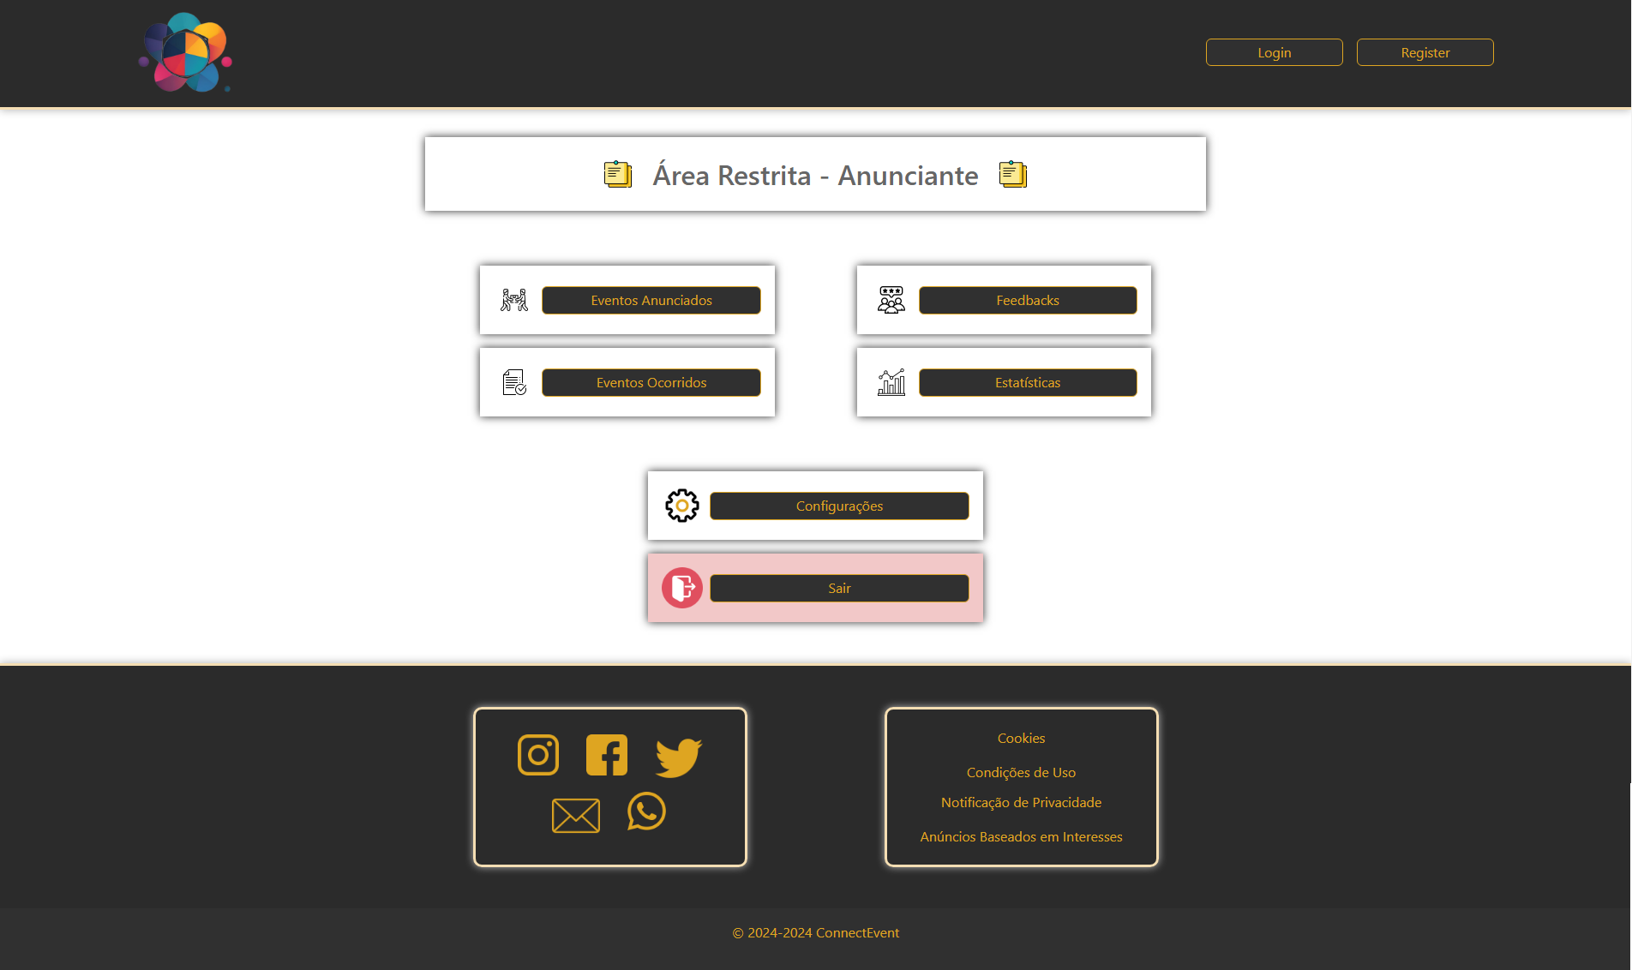
Fluxo do Layout
Area-Restrita-Anunciante

Slide 14
Justificativas e aplicações da Heurística de Nielsen
CORES
Cinza: neutralidade para destacar as outras cores;
Dourado: abundância, prosperidade, sucesso e realização;
Outras cores: cada uma das demais cores representarão a sua respectiva categoria de evento. Ex: Categoria “Jogos” terá a cor verde para ser a sua representação.
ESTILO E TIPOLOGIA
Layout simples e fácil de ser interpretado pelo usuário;
Opções de bordas arredondadas com impressões modernas e elegantes;
Facilidade em informações e acessibilidades de acesso;
Imagens representativas e em tela cheia para representarem melhor cada evento;
Letras arredondadas para combinar com as bordas.

Slide 15
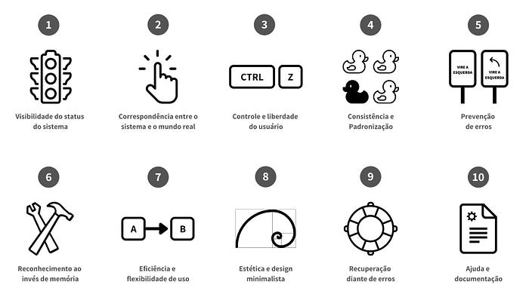
Justificativas e aplicações da Heurística de Nielsen

Slide 16
Sobre as coletas : Personas
PERSONAS RESPONDENTES
Usuários Comuns:
Anna Luíza, 21 anos, Graduanda;
Lilian, 55 anos, Advogada.
Anunciantes:
Karina, 47 anos, Director of Alumni and Incoming Students Engagement.
PERSONAS NÃO RESPONDENTES
Usuários Comuns:
Laura, 29 anos, Coordenadora Educacional.
PERSONAS SUBSTITUTAS
Usuários Comuns:
Paulo Kucher, 25 anos, Desenvolvedor;
Paulo Reis, 26 anos, Graduando.

Slide 17
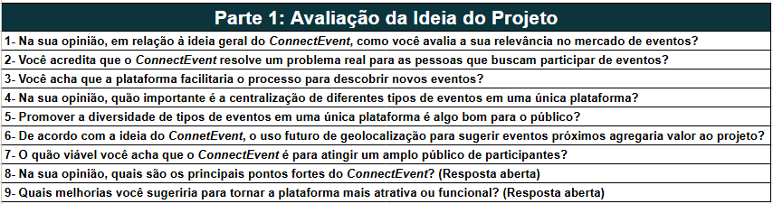
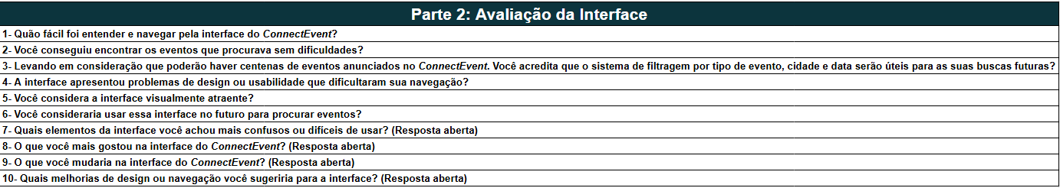
Sobre as coletas : Questionários
Usuários Comuns

Slide 18
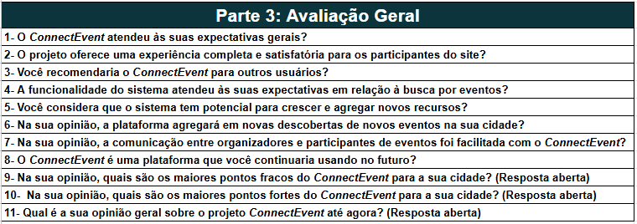
Sobre as coletas : Questionários
Usuários Comuns

Slide 19
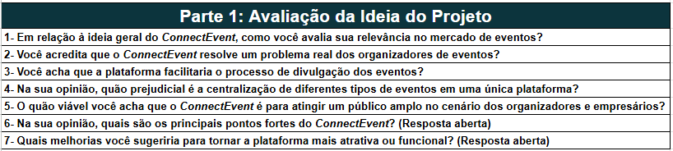
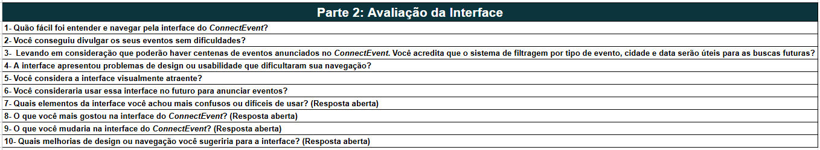
Sobre as coletas : Questionários
Anunciantes

Slide 20
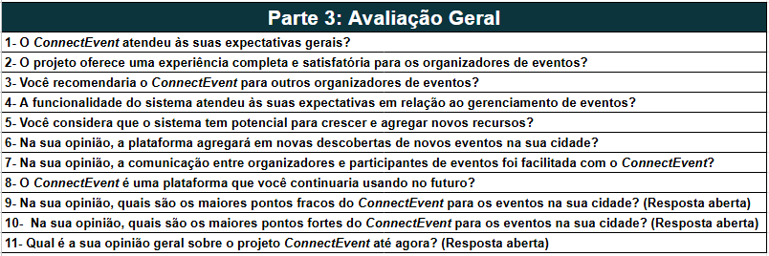
Sobre as coletas : Questionários
Anunciantes

Slide 21
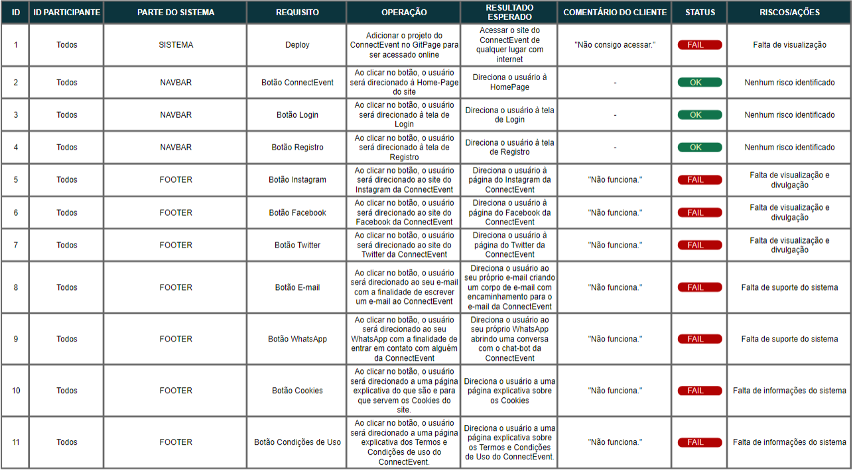
Sobre as coletas : Aceitação

Slide 22
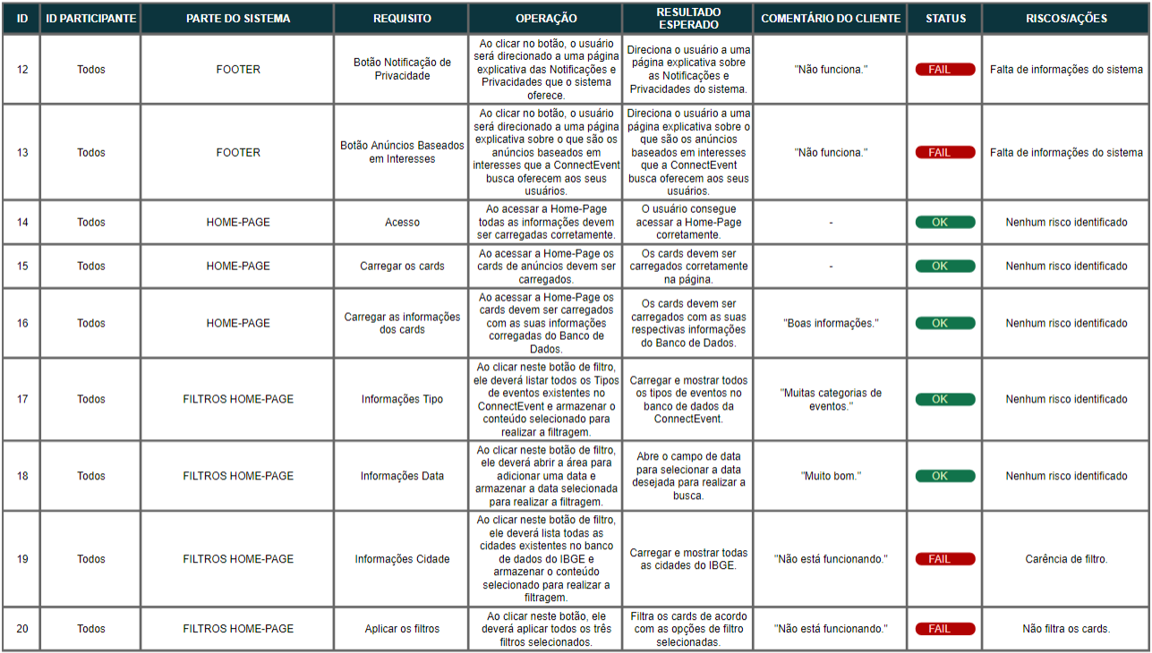
Sobre as coletas : Aceitação

Slide 23
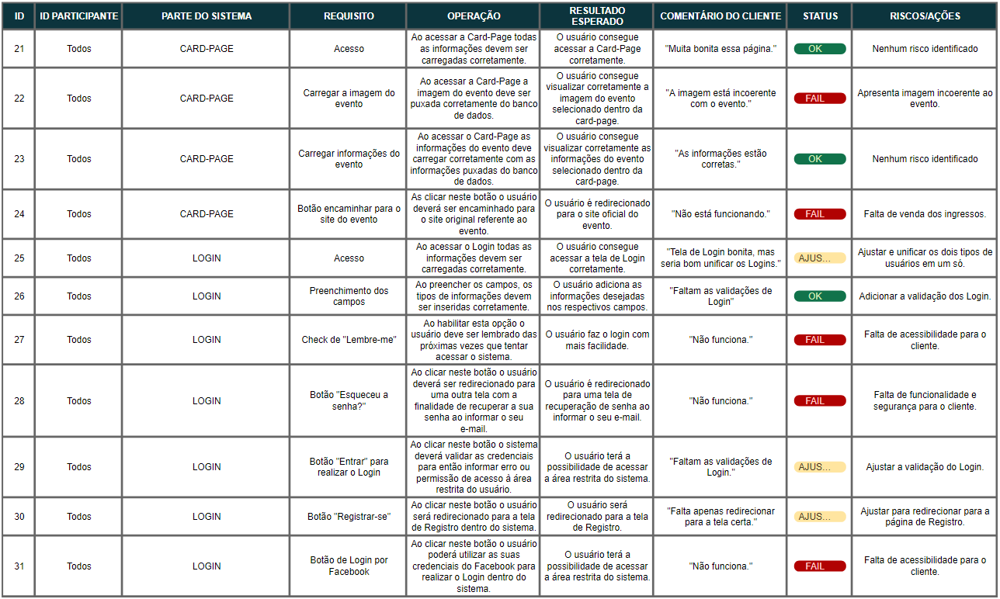
Sobre as coletas : Aceitação

Slide 24
Sobre as coletas : Aceitação

Slide 25
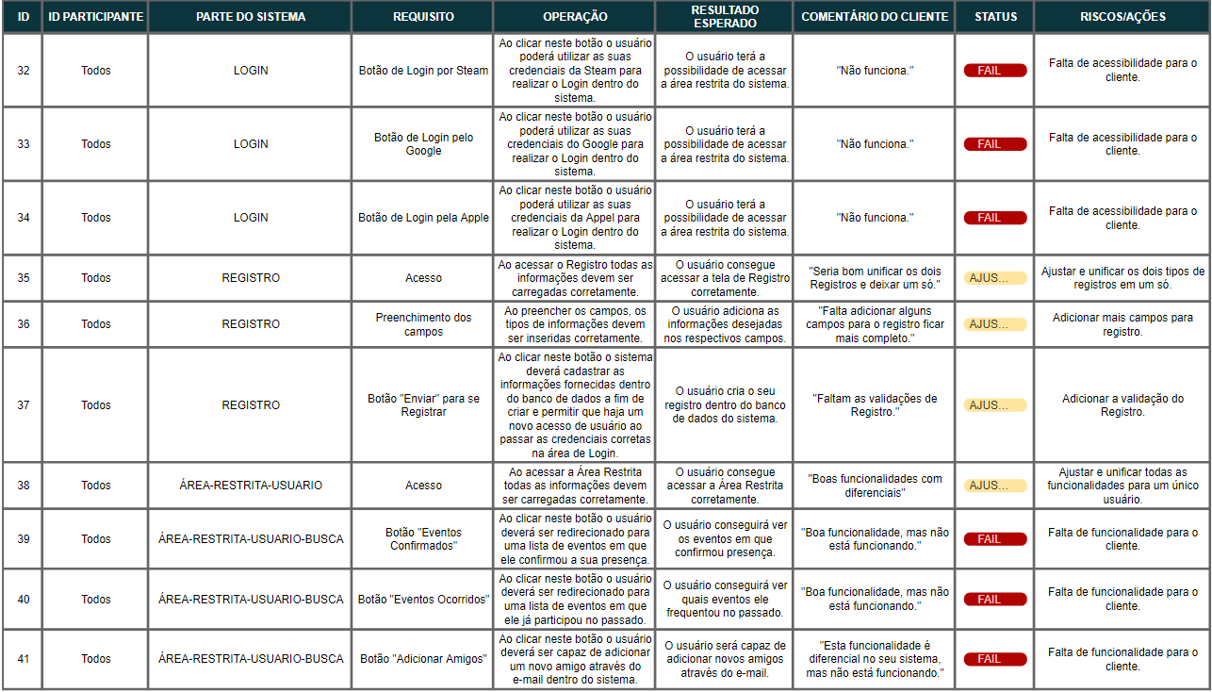
Sobre as coletas : Aceitação

Slide 26
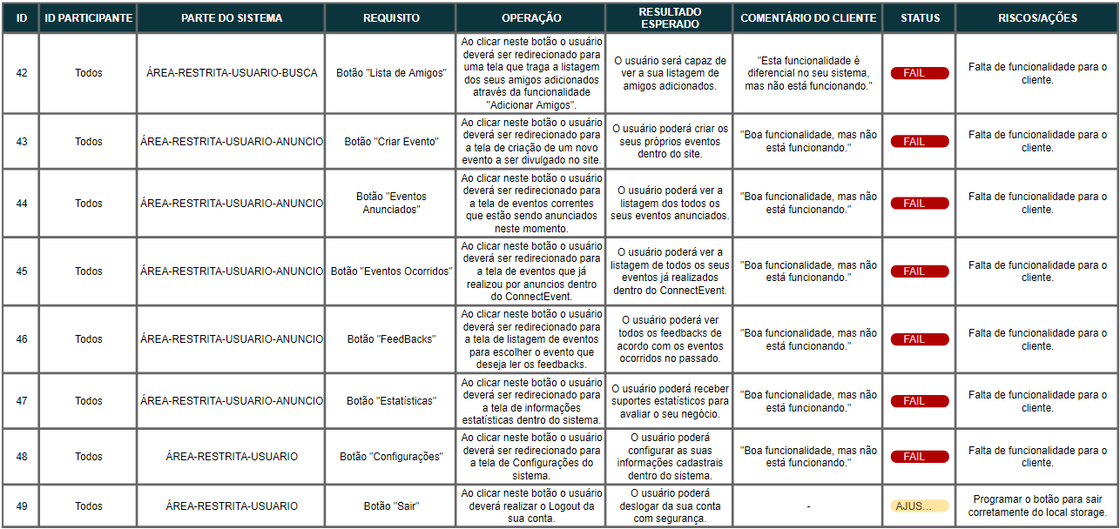
Sobre as coletas : Aceitação

Slide 27
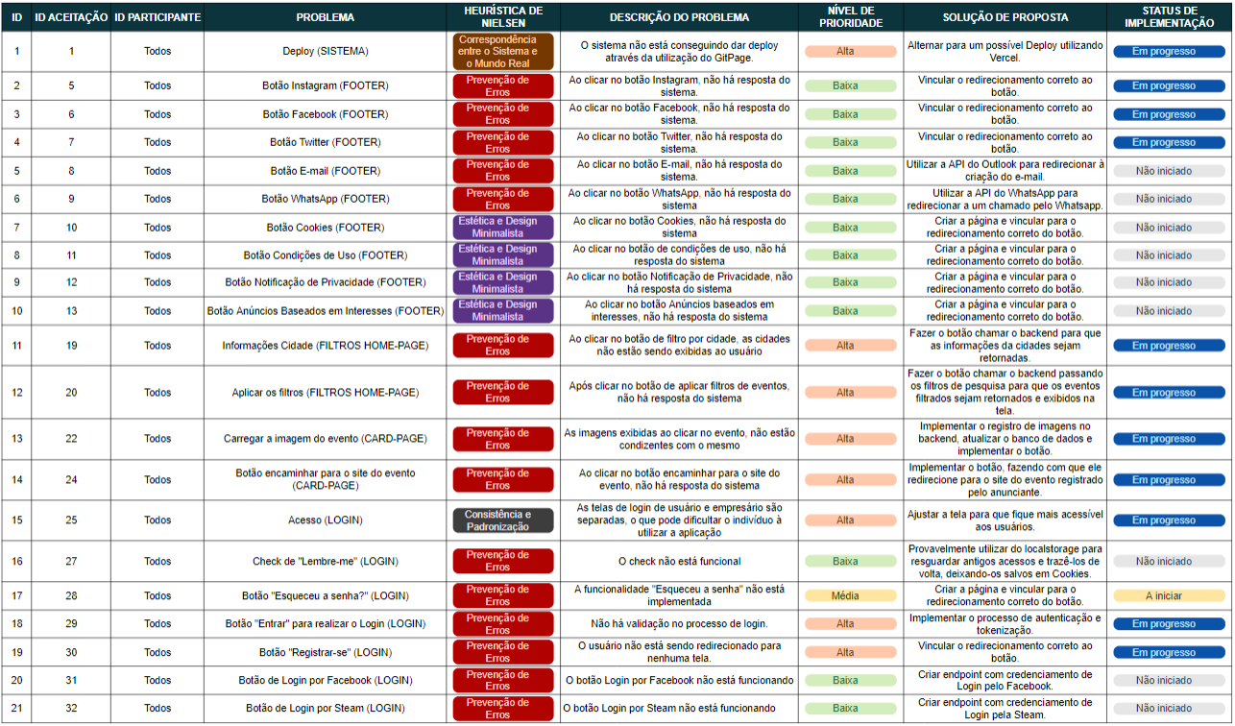
Sobre as coletas : Análise
Teste da Heurística
de Nielsen em usuários

Slide 28
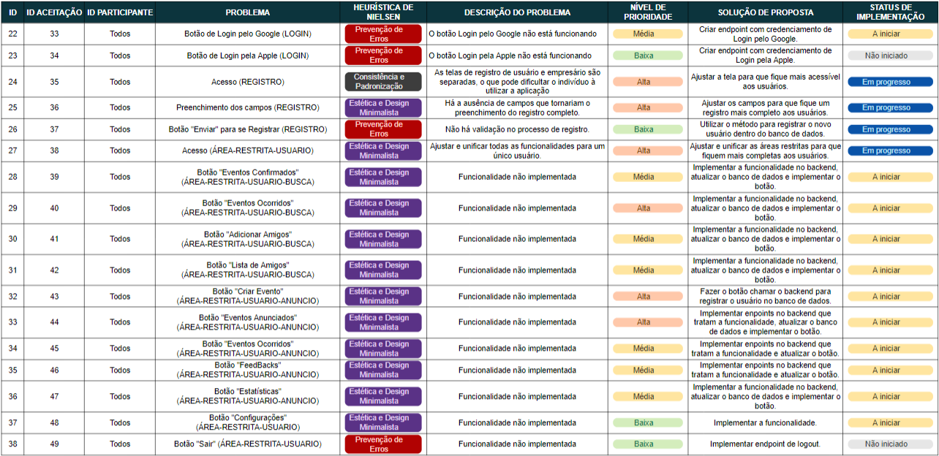
Sobre as coletas : Análise
Teste da Heurística
de Nielsen em usuários

Slide 29
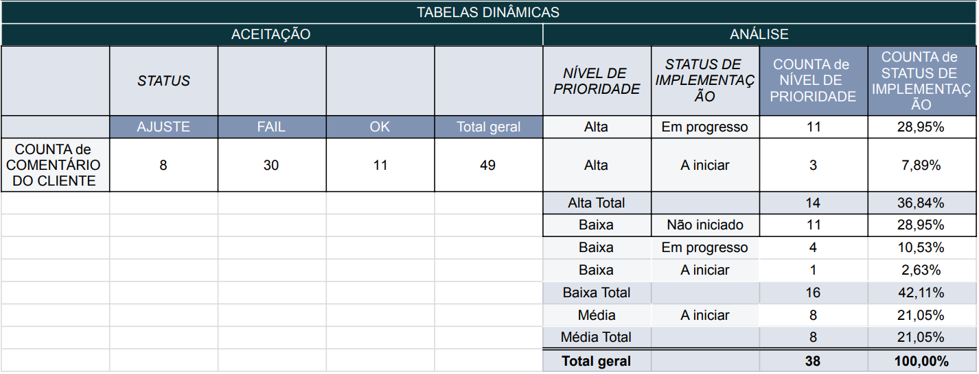
Resultados e Conclusões

Slide 30
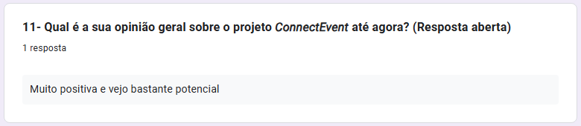
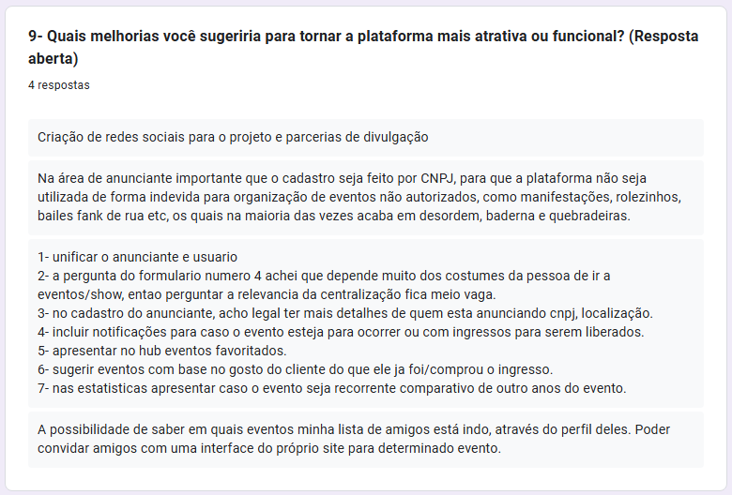
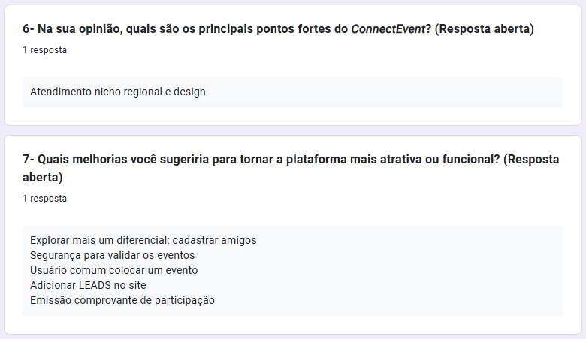
Próximas Etapas

Slide 31
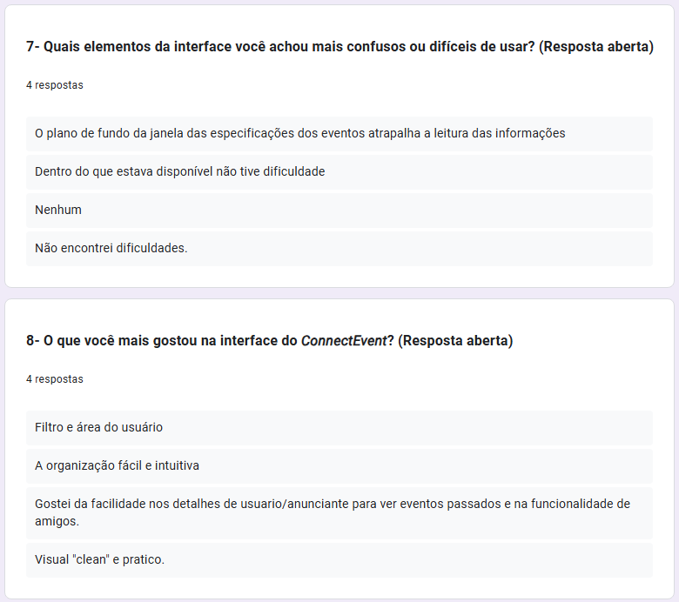
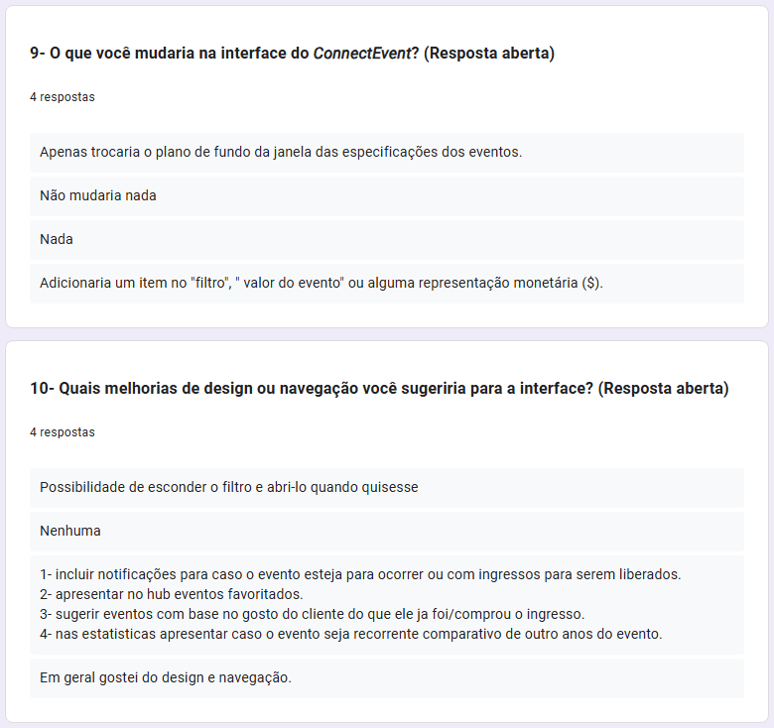
Próximas Etapas

Slide 32
Agradecimentos
Obrigado pela atenção!
Nome: Victor Alexandre Müller
RA: 236366
Nome: Pedro Henrique Duarte
RA: 236519

